Slide 1
Final Dice 0.7959
COVID-19 胸片感染区域分割系统
TransUNet2D v18 + LowDice 多专家门控优化
项目展示详版 PPT | QaTa-COV19 | Web 可视化系统

Slide 2
00 展示目录
这份 PPT 怎么讲
按系统、模型、公式、可视化、代码五条线展开。
1. 系统与数据
2. 分割流程
3. 模型优化
任务目标、数据集、预处理、Web 系统入口
输入图像 → 模型概率图 → 阈值化 → 后处理 → 可视化
v18 基线、低分样本分析、LowDice 专家、v18-aware 门控
4. 评价公式
5. 实验展示
6. 关键代码
Dice、IoU、Precision、Recall、损失函数和字母含义
定量对比、低分样本提升、颜色图例、误差图说明
模型先验、门控路由、推理后处理、Web 调用

Slide 3
01 项目目标
要解决的问题是什么？
给定一张胸片，自动找出 COVID-19 感染区域。
输入
算法输出
展示输出
胸部 X 光图像 格式：PNG / JPG / DICOM 来源：QaTa-COV19
像素级感染概率图 二值感染掩码 病灶面积占比
Original Mask Overlay Error Map Dice / IoU / Precision / Recall
核心难点：病灶区域小、边界模糊、灰度与肺纹理接近，容易误检或漏检。

Slide 4
02 系统架构
系统由四层组成
数据层、模型层、评估层、展示层。
数据层
模型层
评估层
展示层
raw images GT masks NPZ cache manifest.csv
TransUNet2D v18 LowDice experts threshold / min_area
Dice / IoU Precision / Recall low-dice analysis expert gate eval
web/index.html app_v12_web.py Original / Mask / Overlay Download outputs

Slide 5
03 数据集
QaTa-COV19 数据与划分
以胸片图像和人工感染区域标注为监督信号。
总样本
训练集
验证集
测试集
9258
7406
925
927
全部 manifest 记录
用于模型拟合
用于阈值和 checkpoint 选择
最终评估
每条数据包含：id、img_path、mask_path、npz_path、split。训练时读取 NPZ 中的 img 和 mask。
为什么要单独保留测试集：避免用测试样本调参，保证最终 Dice 具有对比意义。

Slide 6
04 预处理流程
图像进入模型前做了什么？
统一输入尺度和数值范围，保证模型训练稳定。
1. 读取图像
2. 归一化
3. 尺寸统一
4. Mask 二值化
5. 存储
PIL/OpenCV 读取 转灰度图
像素缩放到 [0,1] 减少曝光差异
Resize 到 224×224 形成固定输入张量
感染区=1 背景=0
NPZ manifest
训练增强：水平翻转、亮度/对比度/Gamma、轻微噪声；避免垂直翻转破坏胸片上下结构。

Slide 7
05 分割流程
从概率图到最终 Mask
模型输出不是直接结果，还需要阈值化和后处理。
Step 1 模型前向传播
Step 2 阈值化
Step 3 连通域过滤
Step 4 可视化与评估
输入 X 输出 logits Z Sigmoid 得概率 P
P(x,y) > τ 则预测为感染区域 否则为背景
删除面积小于 min_area 的小碎片，降低噪声误检
Mask / Overlay / Error Map 计算四个指标
本项目最终阈值不是固定 0.5，而是在验证集上搜索；不同专家模型有各自最优 threshold 和 min_area。

Slide 8
06 后处理公式
二值化和连通域过滤怎么算？
这一步决定最终感染面积和 Overlay 结果。
概率图：
P(x,y) = sigmoid(Z(x,y))
二值 Mask：
M_hat(x,y) = 1, if P(x,y) > tau; otherwise 0
连通域过滤：
删除面积 Area(C_i) < min_area 的预测连通块 C_i
P(x,y)
tau
min_area
像素 (x,y) 属于感染区域的概率。
阈值。越高越保守，误检减少但漏检可能增加。
最小连通域面积。用于过滤小噪声点。

Slide 9
07 模型迭代
模型路线为什么从单模型转向多专家？
单一结构改进提升有限，错误类型拆解更有效。
阶段 | 代表方案 | 作用 | 结论
基础模型 | U-Net / DynUNet / Attention U-Net | 建立分割基线 | 可用但性能有限
TransUNet 系列 | v11-v20 | 窗口注意力、边界、频域、先验 | 部分提升不稳定
传统融合 | v15 概率融合 | 利用 TransUNet 与 UCTRansNet 互补 | Dice 0.7879
最终优化 | v18-aware 多专家门控 | 按低分错误类型选择专家 | Dice 0.7959
工程判断：如果某类错误反复出现，就针对这类错误训练专家，而不是继续把所有问题塞给一个模型。

Slide 10
08 主要模型改动
主要模型到底改在哪里？
最终版不是只改一个网络文件，而是模型结构、训练损失、低分数据划分和门控策略一起改。
改动位置 | 具体内容 | 解决的问题
src/models/lowdice_refinenet2d.py | LowDiceRefineNet2D：边缘/频域/坐标先验，高分辨率解码，SE/ASPP/AttentionMerge。 | 给低 Dice 样本单独建专家模型。
src/train_unet2d_qata.py | hard_case_combo、precision_hard_case_combo、recall_hard_case_combo、boundary_shift_combo。 | 不同专家使用不同损失倾向。
scripts/build_qata_v18_error_expert_manifests.py | 按 v18 的实际错误把低分样本拆成 actual_fp / actual_fn / actual_boundary / actual_all。 | 让训练集和错误类型对应起来。
scripts/eval_lowdice_expert_gate.py | gate_choice 实现 v18-aware 路由，按错误类型选择 basev18 或对应专家。 | 避免平均融合，把每个样本交给更合适的模型。
最终模型改动点是 LowDice 专家池 + v18-aware 门控路由，不是单纯把 v18 换成一个新模型。

Slide 11
09 v18 基线
TransUNet2D v18 扮演什么角色？
它是最终门控策略的基准模型和常规样本默认输出。
全测试集 Dice
低分样本数
低分均值
0.7740
158
0.4033
v18 baseline
Dice < 0.60
困难样本平均 Dice
为什么还保留 v18？
虽然 v18 在低分样本上不够好，但它在部分边界偏移样本上比专家更稳。因此最终策略不是完全替换 v18，而是让 v18 成为可回退的专家之一。

Slide 12
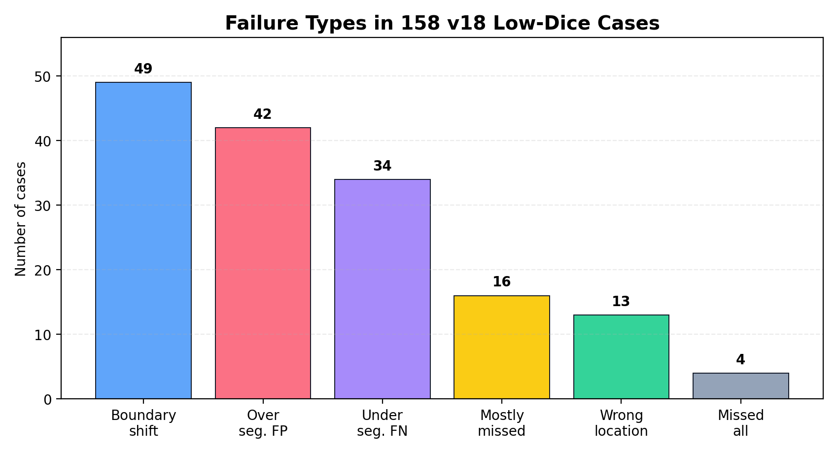
10 低分样本分析
158 个低分样本错在哪里？
用错误类型决定训练哪些专家。
boundary_or_shift_error
49 例：大体位置对，但边界偏移。
over_segmented_fp
42 例：预测过大，假阳性多。
under / missed FN
54 例：病灶覆盖不足或完全漏掉。
wrong_location
13 例：预测区域与真值几乎无重叠。

Slide 13
11 LowDice 专家池
每个专家具体解决什么问题？
不同专家不是分数都高，而是在特定错误类型上更合适。
专家 | 训练目标 | 适合错误 | 作用
broad | 低分样本通用纠错 | 多数困难样本 | 稳健替换
precision | 减少假阳性 | 过分割 FP | 让预测更保守
recall | 提高召回 | 明显漏检 FN | 扩大病灶覆盖
boundary | 边界与质心约束 | 边界偏移 | 细化边缘
actual-fp/fn/boundary | 按 v18 实际错误划分 | 极端低分样本 | 针对性更强

Slide 14
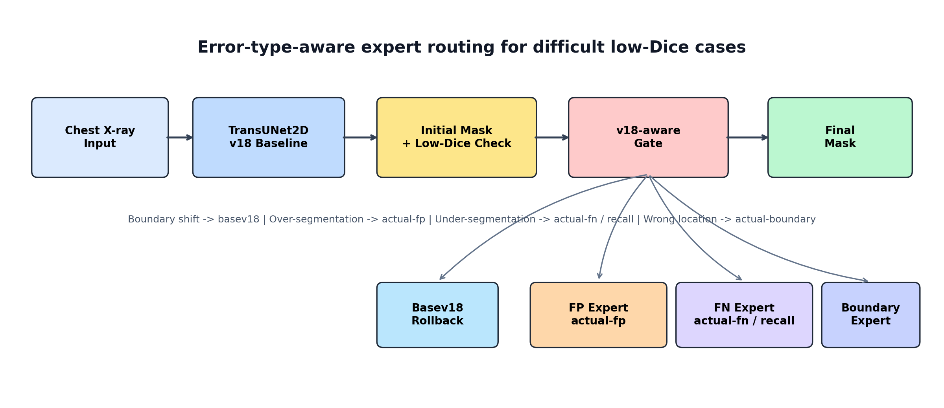
12 最终优化策略
v18-aware Gate 是什么意思？
不是平均融合，而是按错误类型选择模型。
核心思想：先让 v18 给出基线，再对低分困难样本按错误类型选择更合适的专家输出。

Slide 15
13 门控规则
每种错误路由到哪个专家？
这张表就是最终优化策略的含义。
错误类型 | 优先模型 | 为什么这样选
boundary_or_shift_error | basev18 | 这类样本位置基本对，v18 边界更稳，避免专家过修正。
over_segmented_fp | actual_fp | 预测区域过大，需要更强的误检抑制。
under_segmented_fn | actual_fn / boundary / recall | 真实病灶没覆盖够，需要提高召回或补边界。
mostly_missed_fn | recall | 大面积漏检时优先用召回专家。
wrong_location_no_overlap | actual_boundary / precision | 预测错位，优先用实际错位样本训练出的专家。
missed_all | actual_all / actual_fn | 完全漏掉时用整体低分专家或漏检专家。

Slide 16
14 评价指标
为什么要用四个指标？
单看 Dice 不够，需要同时看误检和漏检。
Dice
IoU
Precision
Recall
衡量预测区域与真实区域的重叠程度。医学分割最常用。
交并比，比 Dice 更严格，对边界偏移更敏感。
预测为病灶的像素中，有多少是真的。低则误检多。
真实病灶像素中，有多少被找出来。低则漏检多。
四者关系：Dice/IoU 看整体重叠；Precision 关注 FP；Recall 关注 FN。最终模型要在误检和漏检之间折中。

Slide 17
15 公式符号说明
公式里的字母分别代表什么？
先统一符号，再看每个公式。
符号 | 含义
M(x,y) | 真实二值掩码。感染区域为 1，背景为 0。
M_hat(x,y) | 模型预测二值掩码。阈值化后感染区域为 1。
P(x,y) | 模型预测的感染概率，范围为 0 到 1。
TP | True Positive，预测为感染且真实也是感染的像素数。
FP | False Positive，预测为感染但真实是背景的像素数。
FN | False Negative，真实是感染但模型预测为背景的像素数。
epsilon | 很小的平滑项，防止分母为 0。

Slide 18
16 Dice 和 IoU
重叠类指标怎么算？
越接近 1，预测和真实区域越一致。
Dice = (2 × TP + epsilon) / (2 × TP + FP + FN + epsilon)
等价写法：Dice = 2 × |M_hat ∩ M| / (|M_hat| + |M|)
IoU = (TP + epsilon) / (TP + FP + FN + epsilon)
等价写法：IoU = |M_hat ∩ M| / |M_hat ∪ M|
解释：Dice 对重叠比较友好；IoU 分母是并集，因此同样错误下通常比 Dice 更低、更严格。

Slide 19
17 Precision 和 Recall
误检和漏检怎么算？
这两个指标对应 FP 和 FN 两类错误。
Precision = (TP + epsilon) / (TP + FP + epsilon)
含义：模型说是感染的像素中，有多少是真的感染。Precision 低 -> 误检多。
Recall = (TP + epsilon) / (TP + FN + epsilon)
含义：真实感染像素中，有多少被模型找出来。Recall 低 -> 漏检多。
为什么低分专家要分 precision / recall：过分割主要看 FP，漏分割主要看 FN，优化方向相反。

Slide 20
18 损失函数
训练时模型靠什么学习？
用 Dice/Focal/Tversky/Boundary 等损失组合处理类别不平衡和困难边界。
Soft Dice Loss = 1 - (2 × Σ(P × M) + epsilon) / (ΣP + ΣM + epsilon)
Focal Loss：降低易分类背景像素权重，让模型更关注难分像素。
Tversky Loss：通过 alpha、beta 调整 FP 和 FN 的惩罚强度。
Boundary Loss：对边界带区域加权，缓解病灶边缘模糊导致的偏移。
本项目不同专家使用不同损失倾向：precision 专家更抑制 FP，recall 专家更抑制 FN，boundary 专家更重视边界。

Slide 21
19 论文结果表
论文里的最终结果表
公式讲完后再看结果表，Dice、IoU、Precision、Recall 的含义更清楚。
方法 | Dice | IoU | Precision | Recall
TransUNet2D v14 | 0.7755 | 0.6708 | 0.7771 | 0.8344
UCTRansNet | 0.7777 | 0.6722 | 0.7640 | 0.8542
v15 概率级融合 | 0.7879 | 0.6851 | 0.7831 | 0.8482
TransUNet2D v18 基线 | 0.7740 | 0.6691 | 0.7894 | 0.8177
LowDice broad 专家替换 | 0.7850 | 0.6792 | 0.7948 | 0.8250
v18-aware 多专家门控（最终） | 0.7959 | 0.6893 | 0.7988 | 0.8303
v18-aware Oracle 上限（分析） | 0.8129 | - | - | -
写论文和答辩时：最终可部署结果写 v18-aware 多专家门控；Oracle 只作为专家池潜力分析，不当作真实部署成绩。

Slide 22
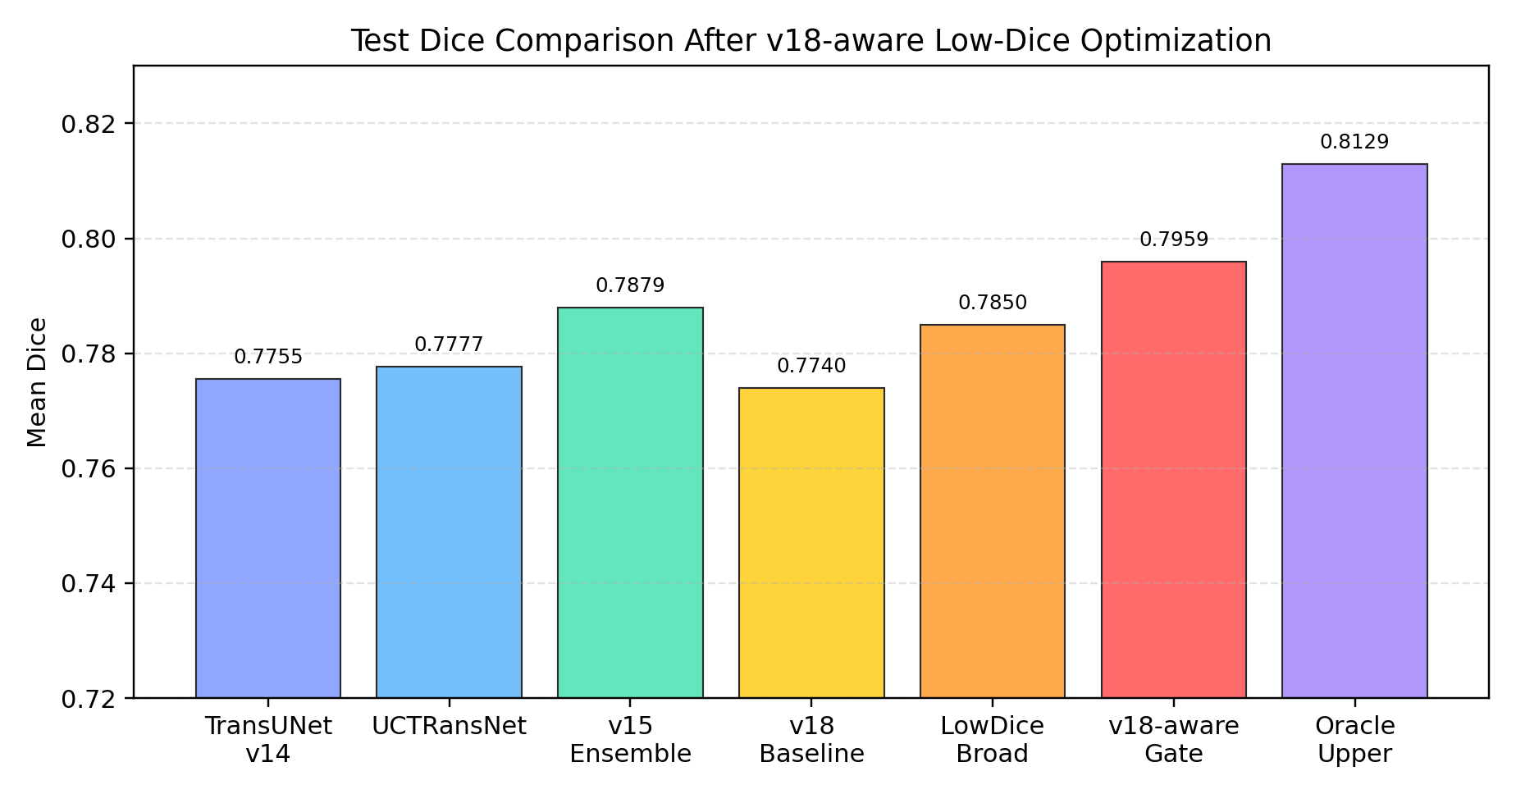
20 全测试集结果
最终结果提升多少？
v18-aware Gate 是当前最终版。
v18 Baseline
0.7740
全测试集 Dice
v18-aware Gate
0.7959
+0.0219 vs v18
Oracle Upper
0.8129
专家池上限分析

Slide 23
21 低分样本结果
低分样本是本轮优化重点
平均 Dice 从 0.4033 提升到 0.5319。
策略 | 低分子集 Dice | Dice<0.60 数量 | 说明
v18 基线 | 0.4033 | 158 | 原始低分集合
LowDice broad | 0.4683 | 118 | 通用困难样本专家
Expanded gate | 0.5276 | 91 | 多专家错误类型门控
v18-aware gate | 0.5319 | 97 | 边界偏移回退到 basev18
Oracle 上限 | 0.6315 | 61 | 每例选最优专家，仅作上限
注意：Oracle 上限不是可部署策略，只用于说明专家池还有潜力；真实部署还需要无真值门控分类器。

Slide 24
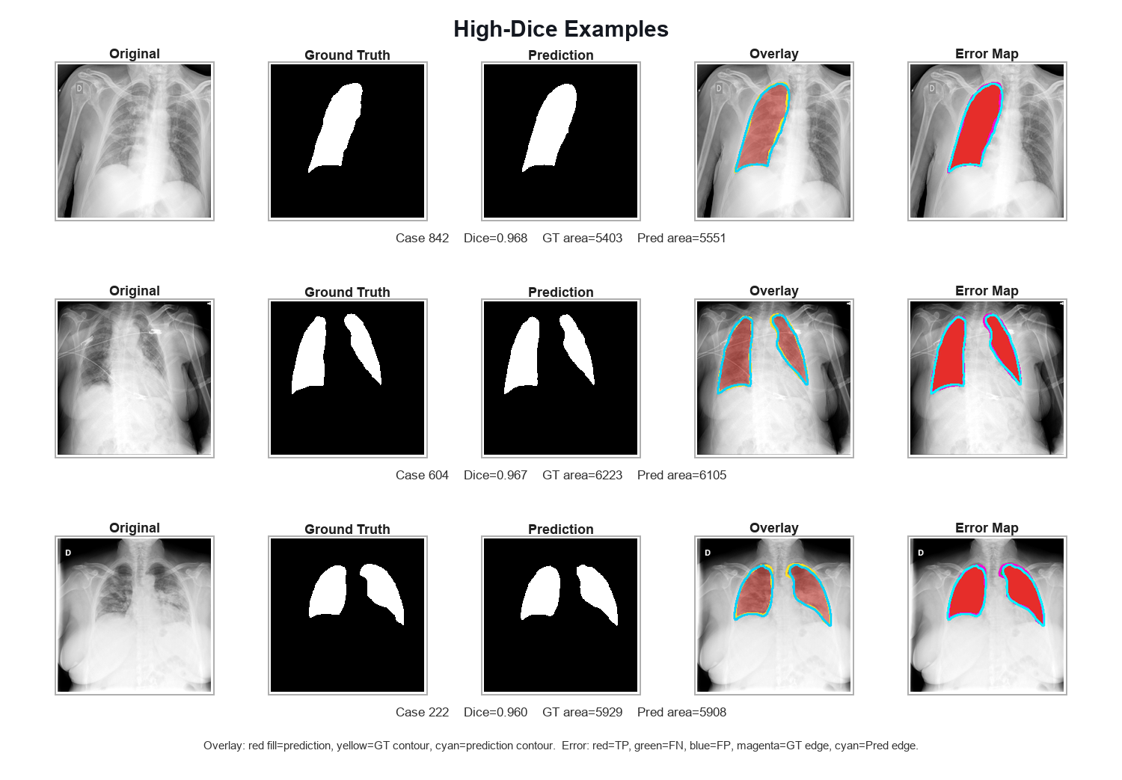
22 可视化样例 1
高 Dice 样本：预测和真值基本重合
重点看 Overlay 和 Error Map，判断模型是否真正覆盖病灶。
颜色含义：
Overlay 红色填充：预测感染区域
黄色轮廓：真实标注 GT 边界
青色轮廓：预测边界
Error Map 红色：TP，预测正确重叠
Error Map 绿色：FN，真实有但漏检
Error Map 蓝色：FP，模型误检
高 Dice 的图像通常红色 TP 占主导，黄色 GT 边界和青色预测边界贴合，说明模型定位和形状都比较准确。

Slide 25
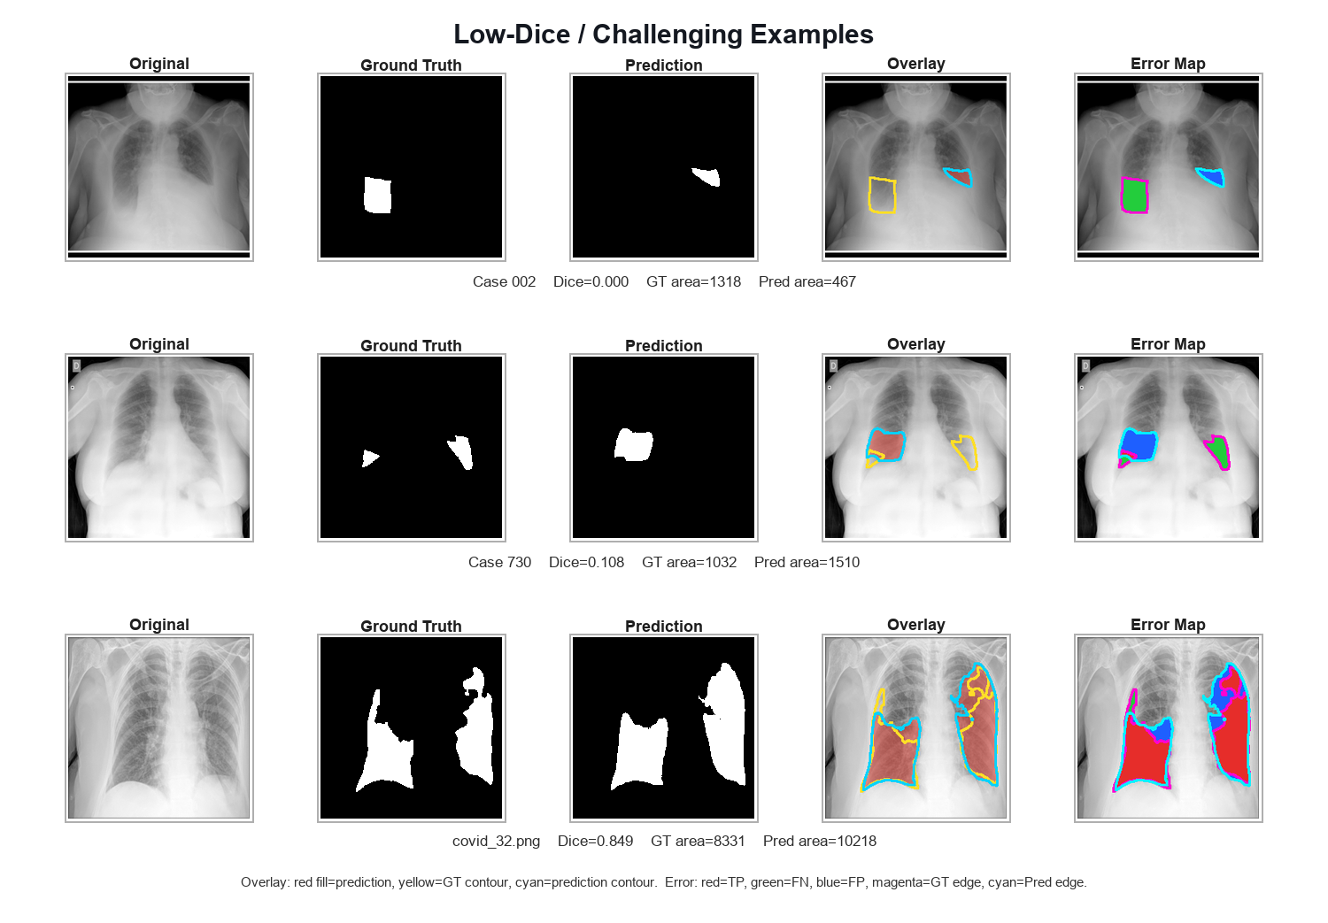
23 可视化样例 2
低 Dice 样本：看漏检、误检和边界错位
低分样本是 LowDice 专家池和 v18-aware Gate 的主要优化对象。
绿色 FN 多
蓝色 FP 多
轮廓整体错位
真实有感染但模型没分出来，说明 Recall 不足，优先考虑 recall / actual_fn 专家。
模型把背景误分为感染，说明 Precision 不足，优先考虑 precision / actual_fp 专家。
位置大体接近但边界偏移时，优先保留 basev18 或使用 boundary 类专家。
颜色直接对应错误来源：红色 TP 是对的，绿色 FN 是漏检，蓝色 FP 是误检；最终门控就是按这些错误类型选择专家。

Slide 26
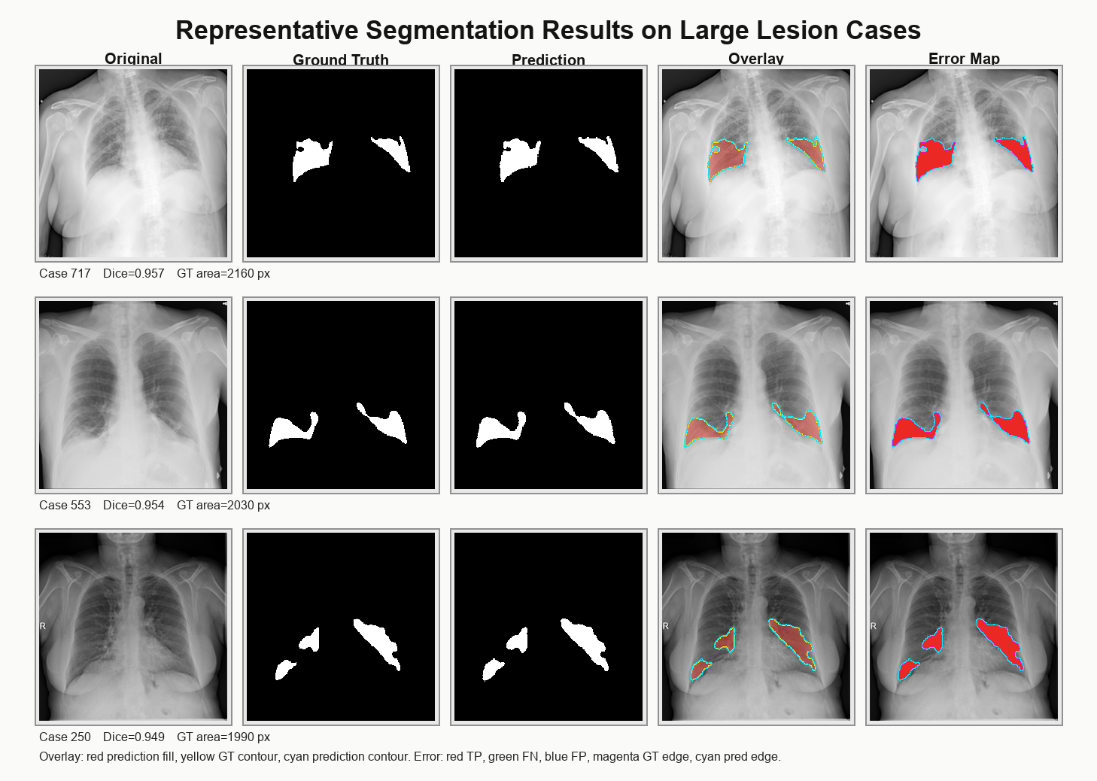
24 结果图怎么读
一行结果图的阅读顺序
从左到右判断模型是否分对。
1. Original：原始胸片；2. Ground Truth：人工标注；3. Prediction：模型二值结果；4. Overlay：预测叠加；5. Error Map：红 TP、绿 FN、蓝 FP。

Slide 27
25 Web 系统
网页端功能怎么展示？
本地服务打开后即可上传胸片查看结果。
输入与参数
结果预览
评估与保存
上传 PNG/JPG/DICOM 选择 checkpoint/config 设置 threshold / min_area / TTA
Original Mask Overlay 感染面积占比
自动匹配 GT mask Dice / IoU / Precision / Recall 保存到 outputs/web_infer
启动命令：python app_v12_web.py 访问地址：http://127.0.0.1:8000

Slide 28
26 学习版导读
这版 PPT 怎么学习代码
先理解名词，再看调用链，最后逐行看关键代码。
第一步：名词
第二步：调用链
第三步：逐行代码
把 tensor、logits、mask、threshold、Dice、FP/FN 等词弄清楚。
看清楚从网页入口到模型前向，再到后处理和返回 JSON 的顺序。
每页左边放关键代码，右边说明每行做什么、为什么这样做。
学习建议：先不要背代码，先把数据流记住：image -> prob -> mask -> overlay -> metrics。

Slide 29
27 名词解释 1
模型推理里常见名词是什么意思？
这些词后面代码页会反复出现。
名词 | 意思 | 在本项目中的作用
tensor | 张量，多维数组 | 图片进入 PyTorch 后的表示，常见形状为 B×C×H×W。
logits | 未经过 sigmoid 的模型原始输出 | 数值可正可负，用来继续计算损失或转为概率。
prob | 概率图 | sigmoid(logits) 后得到，每个像素是感染概率。
mask | 二值掩码 | prob > threshold 后得到，1 表示感染，0 表示背景。
threshold | 概率阈值 | 控制预测保守或激进，阈值越高通常误检越少。
min_area | 最小连通域面积 | 过滤很小的噪声预测块。
记忆方式：logits 是模型生输出，prob 是概率，mask 是最终黑白分割图。

Slide 30
28 名词解释 2
评价指标和门控名词是什么意思？
这页用于理解为什么要分 precision / recall / boundary 专家。
名词 | 意思 | 对应错误
TP | 预测感染且真实也是感染 | 正确区域。
FP | 预测感染但真实是背景 | 误检，蓝色 error map。
FN | 真实感染但模型没预测 | 漏检，绿色 error map。
Precision | TP / (TP + FP) | 低说明误检多。
Recall | TP / (TP + FN) | 低说明漏检多。
Expert | 专家模型 | 只针对某类困难样本训练。
Gate | 门控选择器 | 按错误类型选择哪个专家输出。
低分样本不是一种错误，所以才要拆成 FP、FN、boundary、wrong location 等类别。

Slide 31
29 文件职责地图
哪个文件负责哪一段？
先看文件职责，再看代码跳转。
文件 | 职责 | 什么时候被调用
app_v12_web.py | 网页接口，接收上传文件 | 用户点击预测时。
src/v12_predictor.py | 推理封装，读图、加载模型、后处理 | Web 接口内部调用。
src/models/model_factory.py | 根据模型名称创建模型 | 训练和推理都可能调用。
src/models/transunet2d_v18.py | v18 基线模型结构 | model=transunet2d_v18 时调用。
src/models/lowdice_refinenet2d.py | LowDice 专家模型结构 | 训练或评估专家时调用。
scripts/eval_lowdice_expert_gate.py | 离线评估门控策略 | 测试 v18-aware gate 时调用。
src/train_unet2d_qata.py | 训练入口和损失函数 | 训练模型权重时调用。
代码跳转主线：Web -> v12_predictor -> model_factory -> model.forward -> postprocess -> Web 返回。

Slide 32
30 调用链总览
整体如何运作？
这张图就是从用户上传到网页显示结果的代码跳转顺序。
用户上传
app_v12_web
V12Segmenter
model.forward
postprocess
浏览器提交图片和参数。
接收请求，保存临时文件。
加载模型，完成推理。
输出 logits / prior / boundary。
阈值化、过滤小连通域、叠加图。
跳转 | 含义
app_v12_web.py -> src/v12_predictor.py | Web 只负责接收请求，真正推理交给 Segmenter。
src/v12_predictor.py -> model_factory.py | 根据 checkpoint 或 model_name 选择模型结构。
model_factory.py -> transunet2d_v18.py | 创建 v18 网络，然后加载权重。
model.forward -> postprocess | 模型输出概率图，后处理转成可展示结果。
先背这条线，后面每段代码都能挂到这条线上。

Slide 33
31 Web 代码逐行
app_v12_web.py：用户点击预测后发生什么？
左边是答辩用伪代码，右边逐行解释。
@app.post("/api/predict") async def predict(file, checkpoint, threshold=0.25, min_area=32): image_path = save_upload(file) cfg = resolve_config(checkpoint) result = segmenter.segment_file( image_path, checkpoint=cfg.ckpt, threshold=threshold, min_area=min_area, tta=cfg.tta ) metrics = evaluate_if_gt_exists(image_path, result.mask) return {"original": url(result.original_png), "mask": url(result.mask_png), "overlay": url(result.overlay_png), "metrics": metrics}
代码行 | 解释
@app.post | 声明网页后端接口，前端向 /api/predict 发送请求。
predict(...) | 接收图片、模型权重、阈值和最小面积。
save_upload | 把上传文件保存成本地临时图片。
resolve_config | 根据选择的 checkpoint 找到配置。
segment_file | 跳到 src/v12_predictor.py 做真正推理。
evaluate_if_gt_exists | 如果有真值 mask，就计算指标。
return | 把图片路径和指标返回给前端。

Slide 34
32 推理封装逐行
src/v12_predictor.py：segment_file 做了什么？
它是 Web 与模型之间的中间层。
def segment_file(path, checkpoint, threshold, min_area, tta=False): image = read_grayscale(path) x = preprocess(image).to(device) model = load_model(checkpoint).to(device) logits = model(x)["seg"] prob = sigmoid(logits) if tta: prob = average_tta_predictions(model, x) mask = remove_small_components(prob > threshold, min_area) overlay = build_overlay(image, mask) return SegmentResult(mask=mask, overlay=overlay, prob=prob)
代码行 | 解释
read_grayscale | 胸片按灰度图读取。
preprocess | 缩放、归一化、转 tensor。
load_model | 根据权重加载 v18 或其他模型。
model(x)[seg] | 调用模型 forward，拿分割 logits。
sigmoid | 把 logits 转为 0-1 概率。
prob > threshold | 概率图转二值 mask。
build_overlay | 把红色 mask 叠加回原图。
这里最关键的跳转是 load_model -> model_factory -> 具体模型类。

Slide 35
33 模型构建逐行
model_factory.py：模型名字如何变成代码对象？
训练和推理都需要先构建模型结构，再加载权重。
def build_model(name, in_channels=1, out_channels=1): name = normalize_model_name(name) if name == "transunet2d_v18": from src.models.transunet2d_v18 import build_transunet2d_v18 return build_transunet2d_v18(in_channels, out_channels) if name == "lowdice_refinenet2d": from src.models.lowdice_refinenet2d import build_lowdice_refinenet2d return build_lowdice_refinenet2d(in_channels, out_channels) raise ValueError("unknown model")
代码行 | 解释
normalize_model_name | 把别名统一成标准模型名。
if transunet2d_v18 | 选择 v18 基线模型。
import build_transunet2d_v18 | 跳到 src/models/transunet2d_v18.py。
if lowdice_refinenet2d | 选择 LowDice 专家模型。
raise ValueError | 输入未知模型名时直接报错，避免加载错模型。
调用链：segment_file 需要模型时，会通过 model_factory 找到具体模型文件。

Slide 36
34 v18 代码逐行 1
v18 的 FrequencyPriorExtractor 每行做什么？
这一段把胸片变成频域/边界先验。
gray = image.mean(dim=1, keepdim=True) low = avg_pool2d(gray, kernel_size=9, stride=1, padding=4) high = gray - low gx = conv2d(gray, sobel_x, padding=1) gy = conv2d(gray, sobel_y, padding=1) edge = sqrt(gx.square() + gy.square() + 1e-6) lap = conv2d(gray, laplace, padding=1).abs() feat = encoder(cat([gray, low, high.abs(), edge, lap], dim=1)) prior_logits = head(feat)
行 | 意思
gray | 把输入转为灰度通道。胸片本身就是灰度信息为主。
low | 平均池化得到低频亮度趋势。
high | 原图减低频，得到局部纹理变化。
gx / gy | Sobel 横纵梯度，检测边缘方向。
edge | 合成边缘强度图。
lap | Laplace 响应，强调边界和突变。
feat | 把这些先验拼接后送入小 encoder。
prior_logits | 输出一个辅助病灶先验图。

Slide 37
35 v18 代码逐行 2
v18 的 residual adapter 每行做什么？
adapter 的作用是把先验注入不同尺度特征。
行 | 意思
interpolate prior_feat | 把先验特征缩放到和当前 encoder 特征一样大小。
sigmoid prior_logits | 把先验 logits 变成 0-1 概率。
cat | 把原特征、先验特征、先验概率拼在一起。
delta | 经过小网络生成要补充的残差信息。
gamma | 可学习强度，初始化为 0，避免一开始破坏基线模型。
feat + ... | 保留原特征，只加一小部分先验修正。
prior_feat = interpolate(prior_feat, size=feat.shape[-2:]) prior_prob = interpolate(sigmoid(prior_logits), size=feat.shape[-2:]) delta = self.net(cat([feat, prior_feat, prior_prob], dim=1)) out = feat + tanh(self.gamma) * delta return out
这就是 v18 稳定的原因：不是强行替换特征，而是残差式轻量注入。

Slide 38
36 v18 代码逐行 3
v18 forward：一张图如何走完整个模型？
这是 v18 从输入到输出的主路径。
prior_feat, prior_logits = self.prior_branch(x) s1 = adapter1(enc1(x), prior_feat, prior_logits) s2 = adapter2(enc2(down(s1)), prior_feat, prior_logits) s3 = adapter3(enc3(down(s2)), prior_feat, prior_logits) s4 = adapter4(enc4(down(s3)), prior_feat, prior_logits) tokens = transformer(flatten(down(s4)), h, w) d1 = decoder(tokens, skip=[s4, s3, s2, s1]) coarse = coarse_out(d1) seg_logits = coarse + refine(d1, coarse) return {"seg": seg_logits, "prior": prior_logits, "boundary": boundary_head(d1)}
阶段 | 解释
prior_branch | 先算胸片先验。
s1-s4 | 四层 encoder 特征，并逐层注入先验。
transformer | 瓶颈层建模全局上下文。
decoder | 上采样恢复空间分辨率，并使用跳跃连接。
coarse + refine | 粗分割加边界细化。
输出字典 | seg 用于最终 mask，prior/boundary 用于辅助监督。
模型代码跳转：forward 内部先去 prior_branch，再走 encoder/adapter，再走 transformer/decoder，最后返回字典。

Slide 39
37 LowDice 代码逐行 1
LowDicePrior：为什么要额外加坐标和边界？
低分样本常见位置偏移、小病灶和边界模糊。
行 | 解释
gray | 保留原始胸片灰度。
low | 看整体肺野亮度趋势。
high | 看局部纹理异常。
edge | 看 Sobel 边缘。
lap | 看 Laplace 边界突变。
xx / yy | 告诉模型像素在图中的位置。
concat | 把所有先验合成新的输入特征。
gray = x[:, :1] low = avg_pool(gray, kernel=9) high = abs(gray - low) edge = sqrt(sobel_x(gray)^2 + sobel_y(gray)^2) lap = abs(laplace(gray)) xx, yy = normalized_coord(gray.shape) prior = concat([gray, low, high, edge, lap, xx, yy])
v18 先验偏稳定，LowDice 先验更强调困难样本的细节和位置。

Slide 40
38 LowDice 代码逐行 2
LowDiceRefineNet forward：专家模型如何输出 mask？
这段说明专家模型不是单纯 U-Net。
行 | 解释
self.prior | 生成低分样本先验特征。
cat([x, prior]) | 把原图和先验一起送入网络。
stem | 最初的卷积特征提取。
encoder | 提取深层语义。
aspp | 多尺度上下文，兼顾小病灶和大片病灶。
decoder | 恢复空间分辨率。
local_refine | 回到高分辨率位置细化边界。
seg_head | 输出最终分割 logits。
prior = self.prior(x) x0 = self.stem(cat([x, prior], dim=1)) feat = self.encoder(x0) feat = self.aspp(feat) d1 = self.decoder(feat) d1 = self.local_refine(cat([d1, prior], dim=1)) seg = self.seg_head(d1) return {"seg": seg}

Slide 41
39 Gate 代码逐行
门控代码：错误类型如何变成专家选择？
最终策略靠这段逻辑把低分样本分流。
def gate_choice(failure_type, available): routing = { "over_segmented_fp": ("actual_fp", "actual_all", "precision", "broad"), "under_segmented_fn": ("actual_fn", "boundary", "recall", "broad"), "mostly_missed_fn": ("recall", "actual_fn", "boundary", "broad"), "boundary_or_shift_error": ("basev18", "actual_all", "broad"), }.get(str(failure_type), ("broad",)) for preferred in routing: if preferred in available: return preferred return "basev18"
行 | 解释
failure_type | 当前样本属于哪类错误。
available | 当前已经有预测结果的专家集合。
routing 字典 | 为每类错误设置候选专家顺序。
get(... broad) | 未知错误时默认用 broad 专家。
for preferred | 按优先级逐个尝试专家。
if in available | 该专家存在就选它。
return basev18 | 所有专家不可用时回退到 v18。
这段代码就是论文里的「错误类型感知多专家门控」。

Slide 42
40 后处理逐行
后处理：概率图如何变成网页里的红色区域？
后处理决定最终展示是否干净。
行 | 解释
sigmoid | logits 转成 0-1 概率。
prob > threshold | 概率大于阈值的像素设为感染。
remove_small_components | 去掉太小的孤立噪声块。
area_ratio | 计算感染面积占比。
build_overlay | 把 mask 用红色半透明叠加到原图。
save_png | 保存前端需要展示的图片。
prob = sigmoid(logits) pred = prob > threshold pred = remove_small_components(pred, min_area) area_ratio = pred.sum() / pred.size overlay = build_overlay(image, pred, alpha=0.35) save_png(original, mask, overlay)
网页端显示的 Original、Mask、Overlay，本质上就是这几步产生的。

Slide 43
41 训练流程逐行
训练脚本：权重是怎么训练出来的？
推理之前必须先得到 checkpoint。
行 | 解释
for epoch | 按轮次训练。
model.train | 进入训练模式。
for x,y | 读取一批图像和掩码。
outputs=model(x) | 前向传播。
compute_loss | 计算 Dice/Focal/Boundary 等损失。
backward/step | 反向传播并更新参数。
evaluate | 验证集评估。
save_checkpoint | 保存验证 Dice 最好的权重。
for epoch in range(num_epochs): model.train() for x, y in train_loader: outputs = model(x) loss = compute_loss(outputs, y, loss_mode) loss.backward() optimizer.step() optimizer.zero_grad() val_dice = evaluate(model, val_loader) if val_dice > best: save_checkpoint(model)

Slide 44
42 从代码到结果
代码如何对应最终结果？
把工程实现和论文结果连起来。
代码模块 | 产生的论文结果
transunet2d_v18.py | v18 baseline，全测试集 Dice 0.7740。
lowdice_refinenet2d.py | LowDice broad / precision / recall / boundary 专家。
build_qata_v18_error_expert_manifests.py | 把低分样本拆成误检、漏检、边界偏移等类别。
eval_lowdice_expert_gate.py | 得到 v18-aware gate，全测试集 Dice 0.7959。
app_v12_web.py + v12_predictor.py | 形成网页端 Original / Mask / Overlay / metrics 展示。
学习时要把代码和实验表格对应起来，否则只看代码很容易不知道为什么写这一段。

Slide 45
43 学习版总结
整套代码的主线
最后用一句话串起来。
训练阶段
离线评估阶段
网页展示阶段
train_unet2d_qata.py 读取数据、构建模型、计算损失、保存 checkpoint。
eval_lowdice_expert_gate.py 比较 v18 和专家输出，得到最终门控 Dice。
app_v12_web.py 调用 segmenter，把概率图转成 mask 和 overlay 返回页面。
最终记忆链路：数据 -> 训练 -> checkpoint -> 推理 -> 后处理 -> 可视化 -> 指标。

